Slide 1
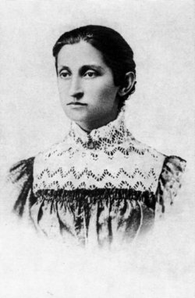
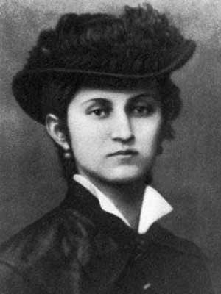
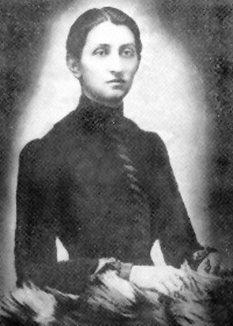
Творчість
Ольги Кобилянської

Slide 2
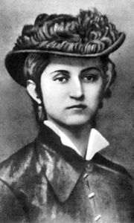
Ольга Кобилянська була великою письменницею, бо час нічого не заподіяв її творам, а тільки утвердив їх у нашому народі... Василь Земляк
Перші її літературні твори, написані німецькою мовою ще без чіткого уявлення, "що значить слово «література», припадають на початок 1880-х років. Ранні неопубліковані твори Кобилянської («Гортенза», «Малюнок з народного життя на Буковині», «Видиво», «Людина з народу» та ін.) сьогодні зберігають переважно пізнавальне значення, відображаючи окремі сцени з життя містечкової інтелігенції, людей із народу.

Slide 3
Німецька мова, як і німецька культура, відіграли позитивну роль у житті й творчості Кобилянської. Вони, як слушно зауважила Леся Українка, допомогли Кобилянській вийти в широкий світ загальнолюдської культури. Але для утвердження Кобилянської як української письменниці треба було глибоко знати не лише українську мову, а й надбання української літератури. Цю істину вона все ясніше усвідомлювала й з кінця 1880-х років наполегливо вивчала культурну спадщину свого народу, виявляла дедалі більший інтерес до його життя.

Slide 4
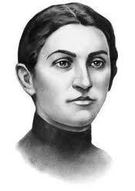
Ольга брала активну участь у феміністичному русі. Ставши у 1894 однією з ініціаторок створення «Товариства руських жінок на Буковині».Письменниця порушила питання про тяжке становище жінки «середньої верстви», активно виступила за рівноправність жінки й чоловіка, за право жінки на гідне життя.
Ці думки виявилися в ранніх творах письменниці. У деяких з них («Гортенза», «Вона вийшла заміж» та ін.), змальовуючи духовний світ своїх героїнь, письменниця робила наголос на їхніх пошуках особистого щастя. В «Людині» (а ще більше в «Царівні») особисте щастя героїнь Кобилянської більш чи менш пов'язується з соціальними проблемами, активною позицією людини в житті, з необхідністю боротися з несприятливими обставинами.

Slide 5
Торкнувшись морально-етичних проблем життя інтелігенції в новелах, як «Аристократка» (1896). Згодом вона поверталась до теми аристократії в повістях «Ніоба» (1905), «Через кладку», «За ситуаціями» (1913).
В новелі «Жебрачка» (1895) письменниця вперше показала людину з народу, яка опинилася без засобів до існування, живе з милостині. У середині 1890-х рр. письменниця поглибила знання селянського життя, чому сприяли її тісні контакти з мешканцями сіл, зокрема Димки (згодом це село ввійшло в її творчість картиною страшного братовбивства в повісті «Земля»)

Slide 6
Глибоко правдиві картини з життя села Кобилянська дала в новелах «Банк рустикальний», «На полях», «У св. Івана», «Час», «Некультурна». Визначним досягненням української літератури, вагомим внеском письменниці у розробку теми землі у світовій літературі є повість «Земля».
Творчість Кобилянської 1920-1930-х рр., коли Буковина опинилася під владою Румунії, проходила у складних умовах. Українська мова й культура була об'єктом переслідувань, проте й у таких умовах Кобилянська налагоджувала контакти з українською літературною молоддю журналу «Промінь» (1921-1923), з місячником «Нові шляхи» (Львів), з видавництвом «Рух» (Харків), де протягом 1927—1929 вийшли її «Твори» в 9 томах.

Slide 7
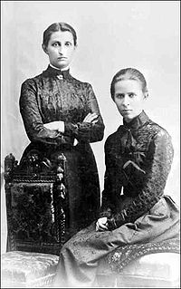
У творах Кобилянської періоду першої світової війни та часів румунського панування з'явилися деякі нові мотиви. В оповідання письменниці ввійшла тема війни («Юда», «Лист засудженого вояка до своєї жінки», «Назустріч долі» (1917), «Зійшов з розуму» (1923) та ін.) - подібно до творів В.Стефаника, Марка Черемшини, О.Маковея, К.Гриневичевої та ін.
У деяких оповіданнях та новелах повоєнного періоду Кобилянська повернулася до тих морально-етичних проблем, що були предметом художнього аналізу в її творах кінця 19 — початку 20 ст. Так, мотиви «Землі» знайшли своєрідне продовження та поглиблення в оповіданні «Вовчиха».

Slide 8
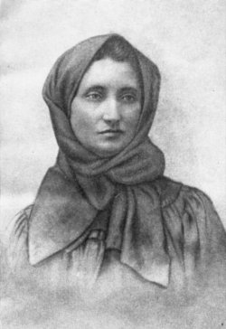
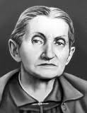
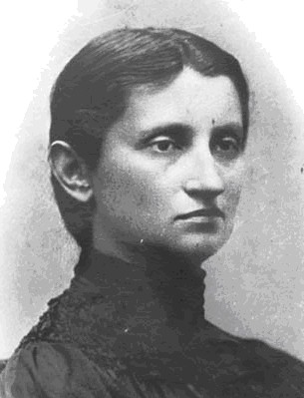
ворчість Кобилянської 1920-1930-х рр. підпадала під вплив символізму («Сниться», «Пресвятая Богородице, помилуй нас!»). У романі «Апостол черні» письменниця наділила буковинське духовенство, зокрема таких духовних пастирів, як о. Захарій, багатьма громадянськими й християнськими чеснотами.
Кобилянська протягом майже півстоліття створила десятки оповідань, нарисів, новел, повістей, критичних і публіцистичних статей, перекладів, лишила значне за обсягом листування. Частина її творів написана німецькою мовою. З них лише деякі були надруковані в періодичних виданнях; у1901 р. вони вийшли окремою книжкою під назвою «Kleinrussische Novellen».
Найкращі твори письменниці вийшли у перекладах багатьма мовами, зокрема слов'янськими.

